Slide 1

منصة ميماريك للعقارات
إدارة عقارية ذكية — من البيع إلى الصيانة
متوافق مع رؤية 2030
عربي أولاً
تحكّم كامل من الهاتف
للمطورين العقاريين · شركات التأجير · مديري المشاريع
SAUDI PROPTECH • AUTOMATION & MANAGEMENT

Slide 2
قبل ميماريك…
ملفات Excel متشعبة لا يمكن تتبّعها
عقود ورقية تضيع وتتأخر
المستأجرون يدفعون يدوياً بلا سجل
لا تقارير، لا رؤية، لا تحكّم
ميماريك تحل كل هذا — من شاشة واحدة

Slide 3
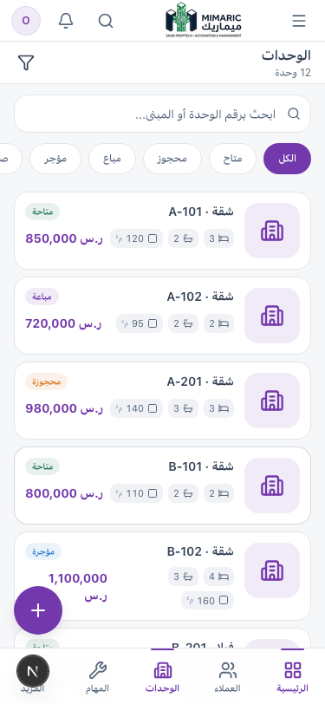
كيف تضيف عقاراً
افتح قسم الوحدات من القائمة السفلية
1
اضغط على زر "+" لإضافة وحدة جديدة
2
أدخل تفاصيل العقار والموقع والسعر
3
احفظ — الوحدة تظهر في القائمة فوراً
4
جرّبه بنفسك في دقيقتين

Slide 4
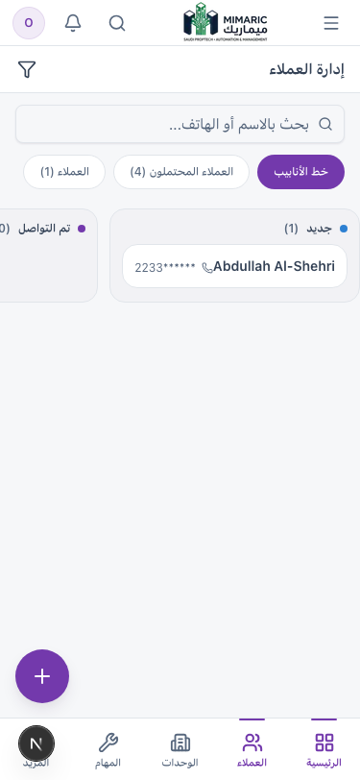
كيف تضيف عميلاً
افتح قسم العملاء من القائمة السفلية
1
اضغط على زر "+" لإضافة عميل جديد
2
أدخل الاسم ورقم الهوية الوطنية والهاتف
3
احفظ — العميل محفوظ وجاهز للتواصل
4
جرّبه بنفسك في دقيقتين

Slide 5
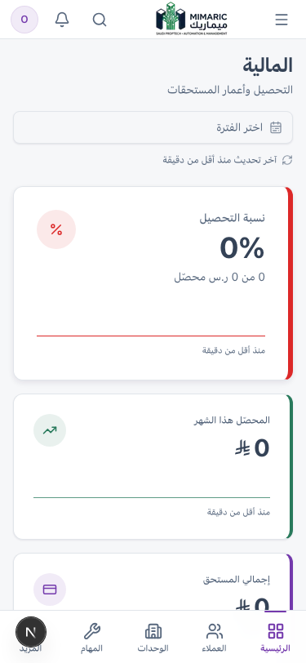
كيف تحصّل دفعة
افتح قسم المالية من القائمة السفلية
1
اختر العقد أو الوحدة المستحقة
2
سجّل الدفعة والمبلغ وطريقة الدفع
3
تم — سجل مالي تلقائي، لا ورق
4
جرّبه بنفسك في دقيقتين

Slide 6
الأرقام تتحدث
٣٠٪
١٠٠٪
٢٤/٧
توفير في وقت الإدارة
متوافق مع إيجار وزاتكا
وصول من أي جهاز
"نظام واحد يجمع كل عمليات العقار"

Slide 7
جاهز تبدأ؟
تواصل معنا وسنرتّب لك عرضاً تجريبياً مجانياً
mimaric.sa

